Slide 1


4조 - 새벽코딩
전자 제품 재고관리 ERP 시스템

Slide 2

목차
01
팀원 및 역할 소개
02
프로젝트 개요
03
적용기술 및 개발환경
04
DB 설계서(ERD)
05
테이블 설계서
06
화면 UI 구성
07
기능구현
08
오류 및 해결
09
후기

Slide 3

Part 1.
팀원 및 역할 소개

Slide 4

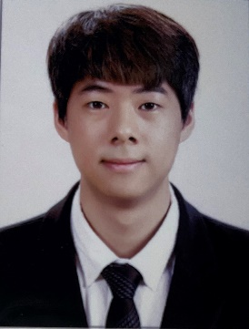

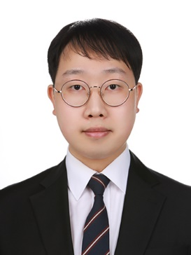
팀원 및 역할 소개
Part 1
이성우(팀장)
오세황(부팀장)
송효재
최현준
개발 환경 구축
DB 설계 및 구축
총괄기획
통합기능구현
개발 환경 구축
DB 설계 및 구축
화면 UI 설계
통합 기능 구현
재고검색JSP구현
수정/삭제 기능 구현
개발 환경 구축
게시판JSP구현
수정/삭제 기능 구현
개발환경 구축
PPT 작성

Slide 5
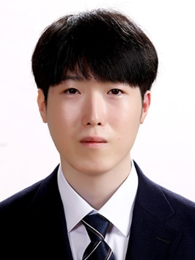

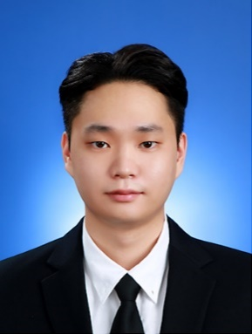

팀원 및 역할 소개
Part 1
주영일
장영일
황성준
심영섭
통합검색JSP구현
검색 기능 구현
개발 환경 구축
재고 입출고 JSP 구현
입력 기능 구현
샘플데이터 수집
메인 페이지 JSP구현
입력 기능 구현
개발 환경 구축
샘플데이터 총괄검색기능구현
샘플데이터 수집

Slide 6
Part 2.
프로젝트 개요

Slide 7

프로젝트 개요
Part 2
프로젝트 선택 동기
프로젝트 진행 목표
기존의 재고관리 ERP 시스템과는 차별화된 ERP를 구축하고자 다양한 통계자료와 차트를 활용하여 직관적인 ERP 시스템을 만들어보고자 본 프로젝트를 선택하게 되었음.
다양하고 세분화된 통합검색기능을 통해 사용자에게 편의성을 제공할 수 있는 재고관리 시스템 제공.
게시판 기능 통해 사용자들 간의 원활한 의사소통 및 의사소통 형성과 연계된 재고관리 시스템 제공.
사용자에게 개별 및 종합 통계 시스템들을 통한 직관적, 시각적 자료 제공.

Slide 8
Part 3.
적용기술 및 개발환경

Slide 9
















적용기술 및 개발환경
Part 3
활용 기술
언어/개발 툴 : Eclipse, Visual Studio Code,
JAVA, JavaScript, CSS
개발 환경
OS : Windows 10 Pro
Service : Apache Tomcat
Framework : Spring, MyBatis
데이터베이스 : Oracle 11g
사용 도구
개발도구 : Eclipse, Visual Studio, Maven,
SQLGate
형상 관리 : Git, GitHub
기타 : Excel

Slide 10

Part 4.
데이터베이스 설계서(ERD)

Slide 11
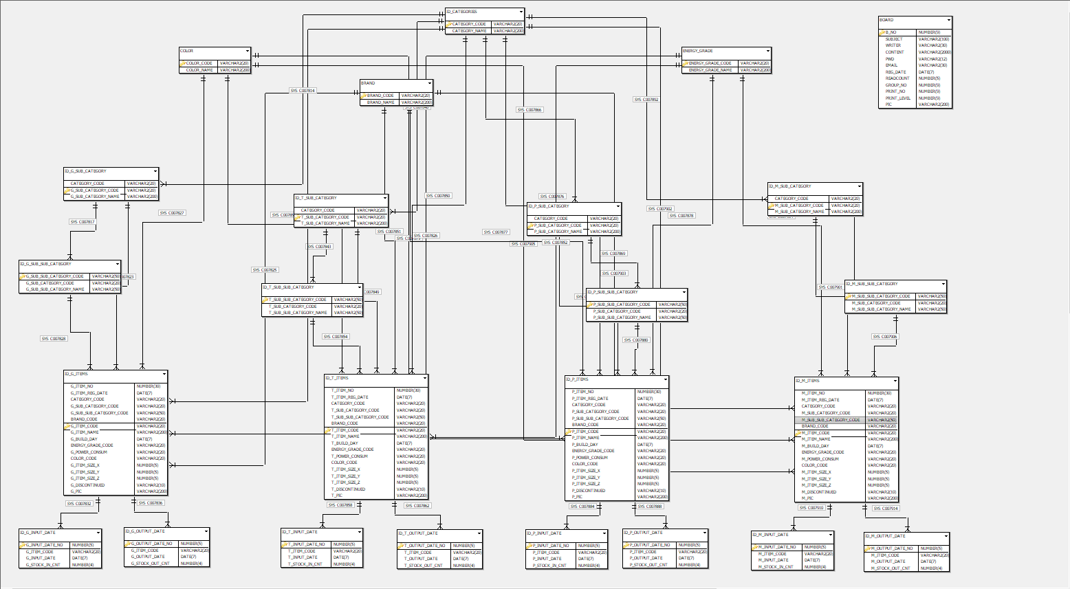
데이터베이스 설계서(ERD)
Part 4
데이터 베이스 설명:
총 25 테이블로 구성
카테고리별로 분류하여 대분류 구성
가전 속성 테이블 ,TV 속성 테이블 ,PC 속성 테이블 ,모바일 속성 테이블 ,공통속성 테이블 ,게시판 테이블 등으로 분류
각 속성테이블(대분류) 하위에 중분류 소분류 테이블
재고관리를 위한 입고, 출고 테이블

Slide 12
Part 5.
테이블 설계서

Slide 13
Part 5
테이블 설계서
ID_CATEGORIES
 | 자료형 | PK/FK | 제약조건
CATEGORY_CODE | VARCHAR2(20) | PK |  | 대분류(가전, TV, PC, 모바일) 카테고리를 코드별로 지정하여 저장
CATEGORY_NAME | VARCHAR2(200) |  | NOT NULL, UNIQUE | 대분류(가전, TV, PC, 모바일) 카테고리를 명칭으로 저장.
COLOR
 | 자료형 | PK/FK | 제약조건
COLOR_CODE | VARCHAR2(20) | PK |  | 데이터베이스 내의 컬러를 코드별로 지정하여 저장
COLOR_NAME | VARCHAR2(200) |  | NOT NULL, UNIQUE | 데이터베이스 내의 색상을 명칭으로 저장

Slide 14
Part 6.
화면 UI 구성

Slide 15
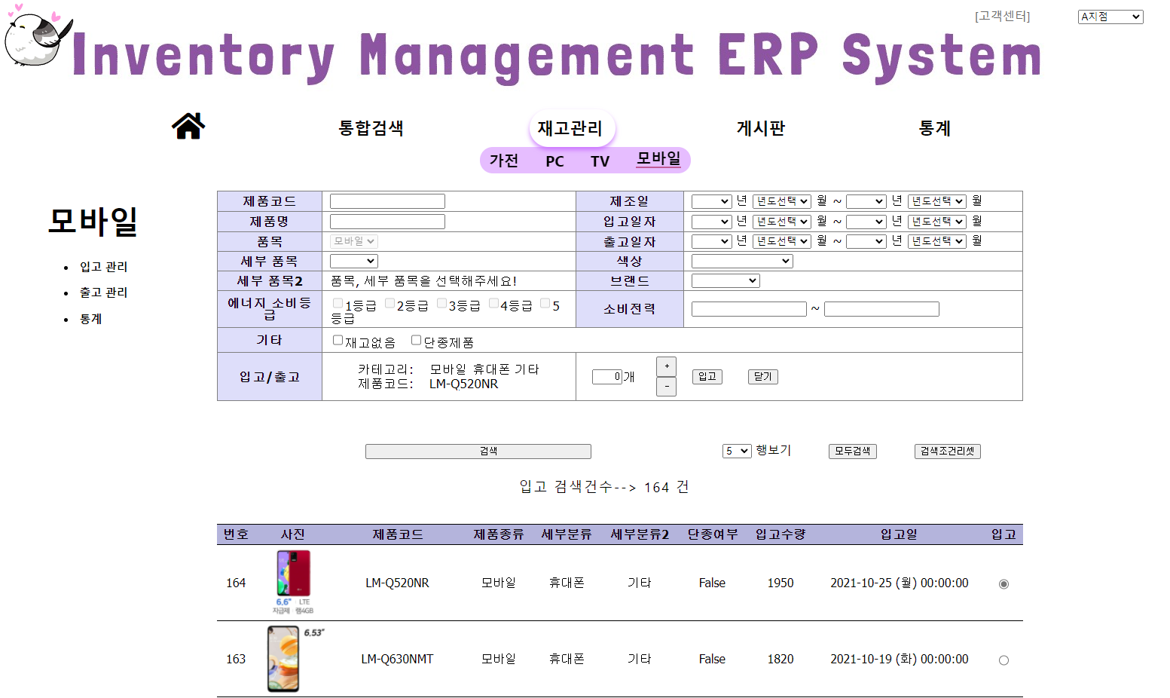
Part 6
화면 UI 구성
※ 각 번호 별 설명
1. 재고관리 카테고리 선택
재고관리 - 모바일 카테고리를 클릭하여
모바일 입고 페이지로 이동
2. 카테고리별 입고, 출고, 통계 항목 선택
1번 항목에서 모바일 카테고리를 선택하면 모바일 입고
화면으로 이동.
2번 왼쪽에서 출고 화면으로 이동하거나 모바일 통계
화면으로 이동.
3. 검색화면
다양한 검색 조건을 입력하여 입고 기록을 검색
4. 입고버튼
검색 리스트 왼쪽의 라디오 버튼을 누르면
입력창 나타남.
5. 입고하기
화면에 나타난 카테고리와 제품코드가 입고하려는 제품과
일치하는지 확인한 후 개수를 입력한 후 입고 버튼을 누르면 입고.
1
3
2
5
4
모바일 입고 화면 설명
1번 항목에서 원하는 카테고리를 선택하면 선택한 카테고리의 입고 화면으로 이동합니다.
왼쪽 2번 항목에서 입고, 출고, 통계 화면으로 이동할 수 있습니다.
모바일 입고 화면에서는 입고 기록을 검색하여 볼 수 있고 4번의 라디오 버튼을 눌러 입고할 수 있습니다.

Slide 16
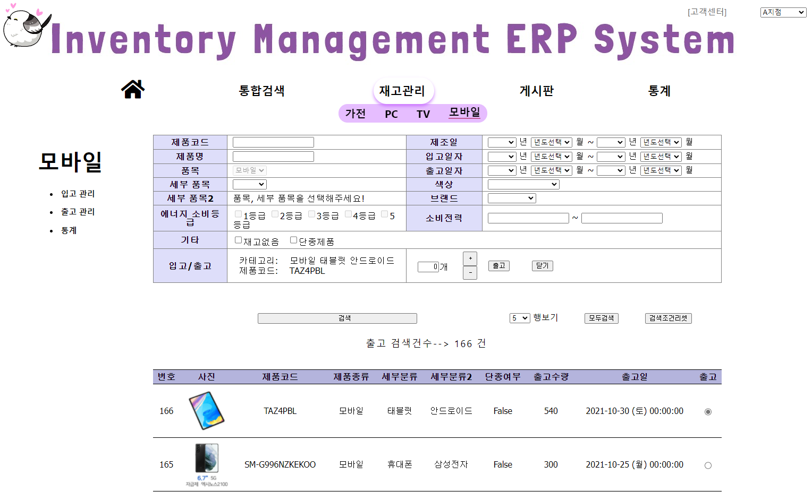
Part 6
화면 UI 구성
※ 각 번호 별 설명
1. 재고관리 카테고리 선택
재고관리 - 모바일 카테고리를 클릭하여
모바일 입고 페이지로 이동
2. 카테고리별 입고, 출고, 통계 항목 선택
1번 항목에서 모바일 카테고리를 선택하면 모바일 입고
화면으로 이동.
2번 왼쪽에서 출고 화면으로 이동하거나 모바일 통계
화면으로 이동.
3. 검색화면
다양한 검색 조건을 입력하여 출고 기록을 검색
4. 출고버튼
검색 리스트 왼쪽의 라디오 버튼을 누르면
입력창 나타남.
5. 출고하기
화면에 나타난 카테고리와 제품코드가 출고하려는 제품과
일치하는지 확인한 후 개수를 입력한 후 출고 버튼을 누르면 출고.
1
3
2
5
4
모바일 출고 화면 설명
1번 항목에서 원하는 카테고리를 선택하면 선택한 카테고리의 입고 화면으로 이동합니다.
왼쪽 2번 항목에서 입고, 출고, 통계 화면으로 이동할 수 있습니다.
모바일 입고 화면에서는 입고 기록을 검색하여 볼 수 있고 4번의 라디오 버튼을 눌러 입고할 수 있습니다.

Slide 17
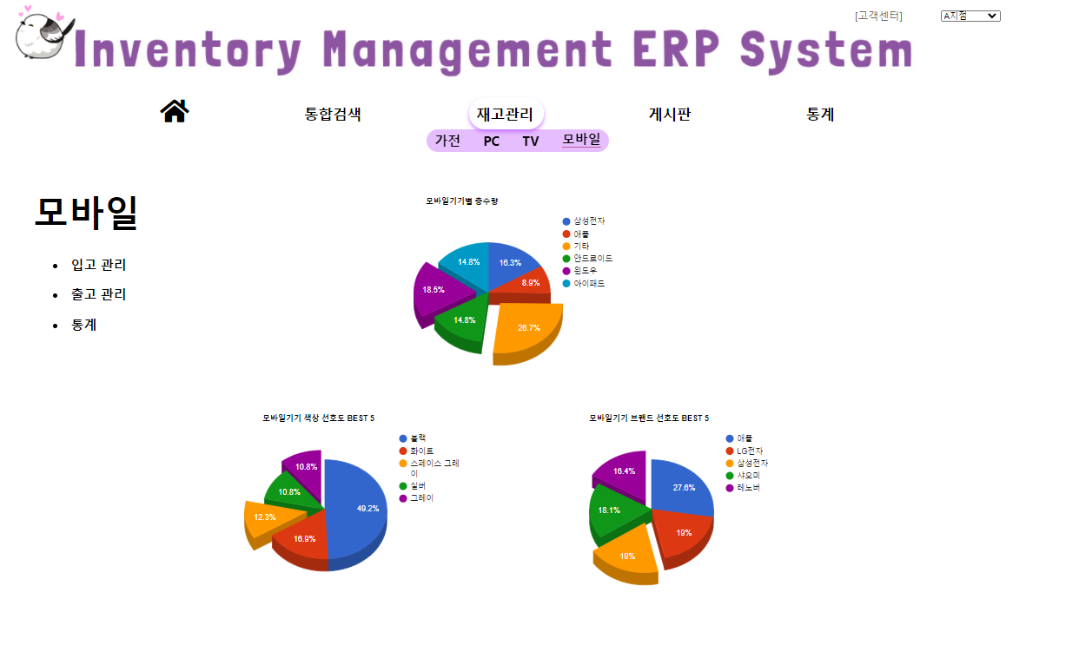
Part 6
화면 UI 구성
모바일 통계 화면 설명
1번 항목에서 원하는 카테고리를 선택하면 일단 선택한 카테고리의 입고 화면으로 이동합니다.
왼쪽 2번 항목에서 입고, 출고, 통계 화면으로 이동할 수 있습니다. 여기서 통계 화면으로 이동합니다.

Slide 18
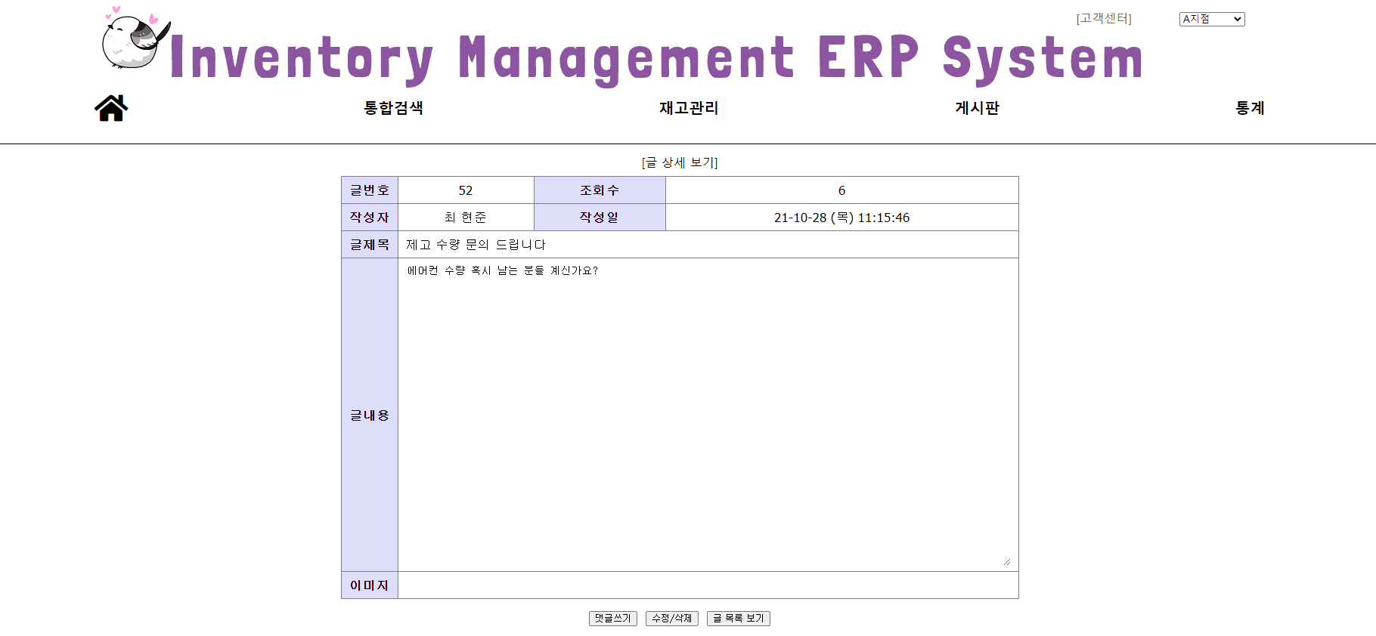
Part 6
화면 UI 구성
※ 각 번호 별 설명
1. 댓글쓰기
댓글쓰기를 누르면 현재 보고 있는 게시글의 댓글을
작성. 댓글은 화살표와 공백으로 따로 표시됨.
2. 수정/삭제
현재 보고 있는 게시글이 입력창에 담겨 있는 화면으로
이동하여 수정 혹은 삭제 선택 가능.
3. 글 목록보기
게시판 목록으로 돌아감.
1
2
3
게시판 상세화면 설명
게시판 리스트에서 제목을 클릭하면 접속할 수 있는 상세화면입니다.

Slide 19
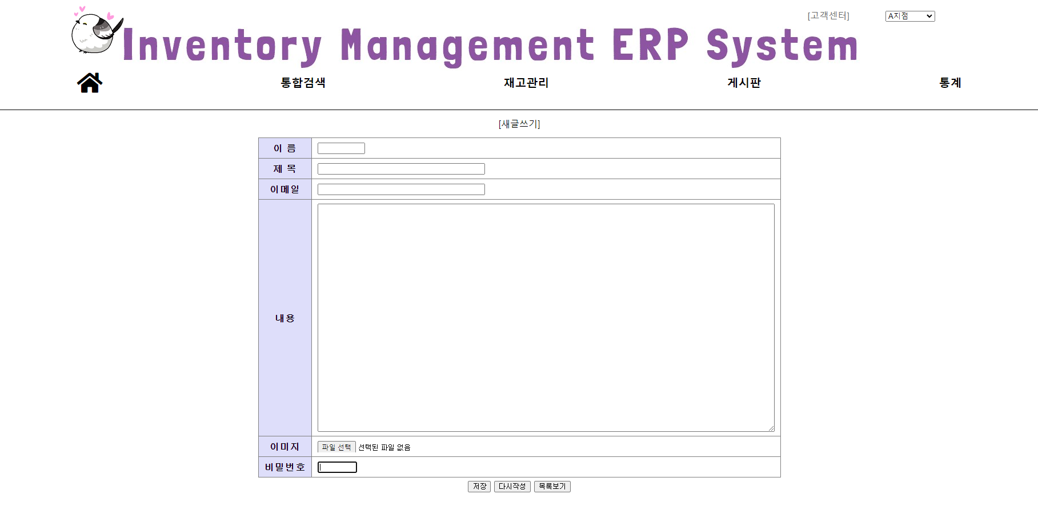
Part 6
화면 UI 구성
※ 각 번호 별 설명
1. 저장
현재 입력창에 입력되어 있는 내용이 게시판에 추가.
2. 다시 작성
현재 입력창에 입력된 내용이 모두 지워짐.
3. 목록보기
게시판 목록으로 돌아감.
1
2
3
게시판 상세화면 설명
게시판의 오른쪽 상단의 새글쓰기 버튼을 클릭하면 접속할 수 있는 상세화면입니다.

Slide 20
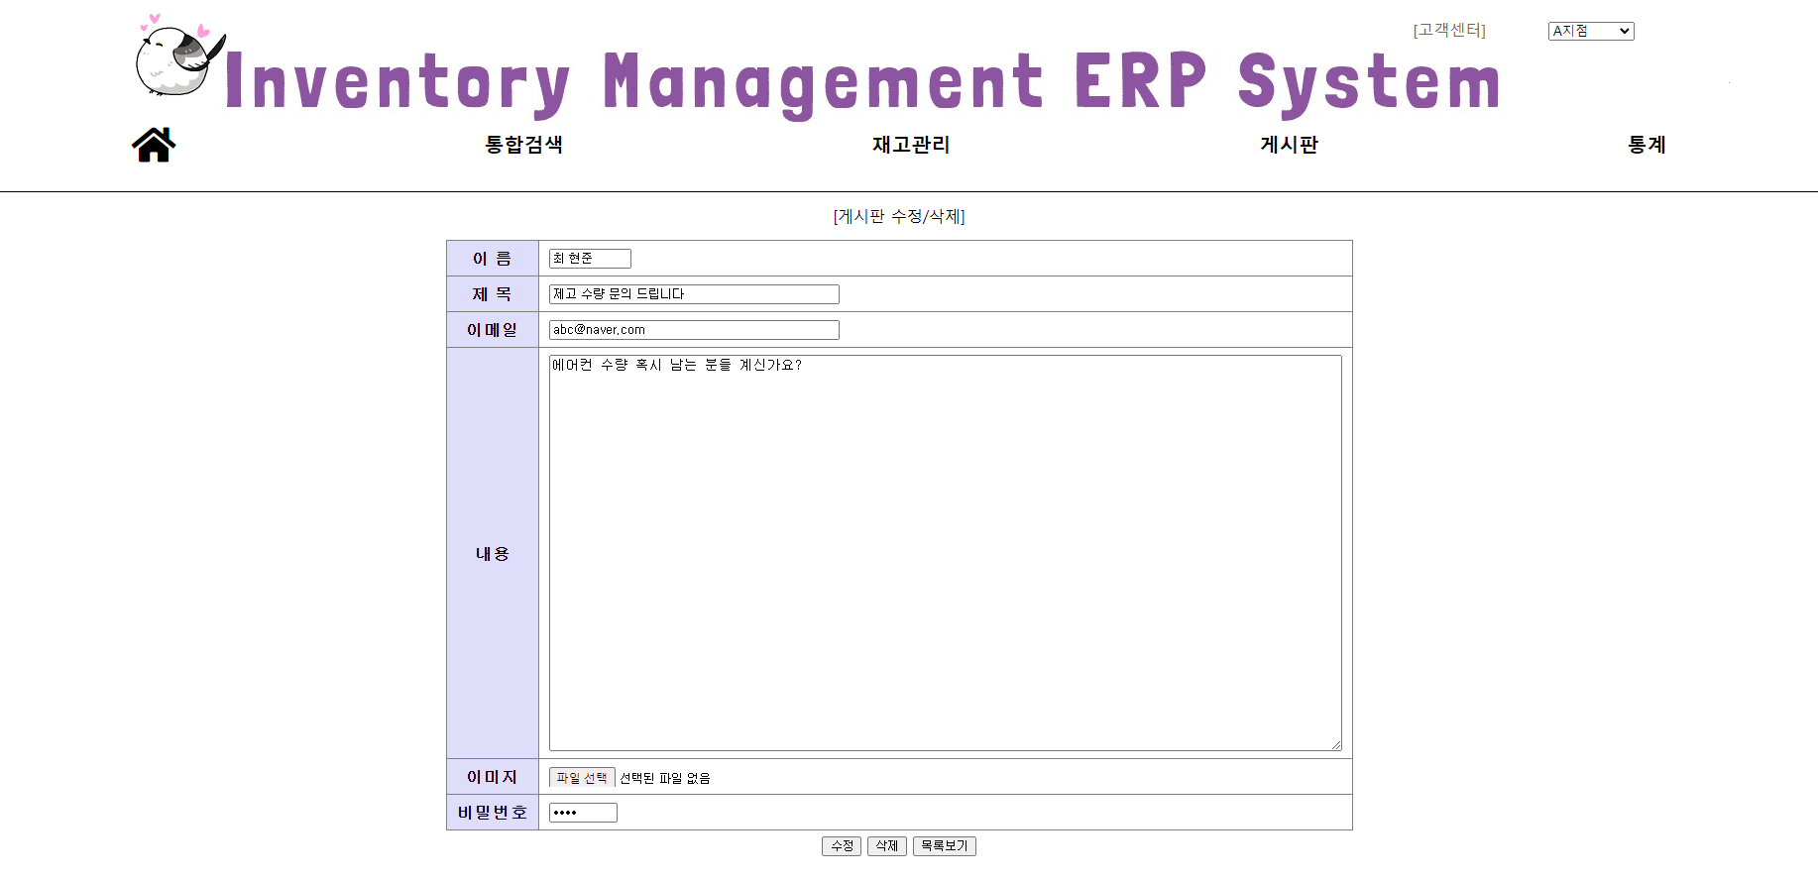
Part 6
화면 UI 구성
※ 각 번호 별 설명
1. 수정
현재 입력창에 입력된 내용대로 선택한 게시글의 내용이
수정.
2. 삭제
선택한 게시글이 삭제.
3. 목록보기
게시판 목록으로 돌아감.
1
2
3
게시판 상세화면 설명
게시판 상세보기에서 수정/삭제 버튼을 클릭하면 접속할 수 있는 상세화면입니다.

Slide 21
Part 7.
기능구현

Slide 22
Part 7
기능 구현
1. 클래스 설계
ERPService
int insertErp(ERPDTO erpDTO, MultipartFile multi) | 각 카테고리별 items 테이블에 새로운 행을 추가합니다.
int deleteErp(ERPDTO erpDTO) | 각 카테고리별 items 테이블에서 선택한 행을 삭제합니다.
int updateItem(ERPDTO drpDTO, MultipartFile multi) | 각 카테고리별 items 테이블에서 선택한 행을 수정합니다.
int insertStock(ERPStockDTO erpStockDTO) | 입고 혹은 출고 테이블에 입고 혹은 출고 기록을 추가합니다.
Mapper
mapper_erp.xml | 물품의 정보와 물품 입출고 기록의 입력, 삭제, 수정, 검색을 위한 DB 명령어들이 있습니다.
board_erp.xml | 메인 홈페이지 게시판 부분와 사내 게시판의 게시글 입력, 수정, 삭제, 검색을 위한 DB 명령어들이 있습니다.

Slide 23
Part 7
기능 구현
2. JSP 설계
Util/Util.java
addCookie( String cookieName, String cookieVal, int cookieAge, HttpServletResponse response ) | Cookie 객체를 생성하고 쿠키명, 쿠키값, 수명을 설정하고 응답메시지에 담습니다.
Map<String,Integer> getPagingNos( int totCnt, int selectPageNo, int rowCntPerPage, int pageNoCntPerPage ) | 페이지 이동을 위한 변수들을 처리합니다.
boolean isNull( String str ) | 매개변수의 값이 null이면 true, null이 아니면 false를 리턴합니다.

Slide 24
Part 7
기능 구현
3. 메서드 설계
BoardController.java
Method | 기능 |  | 기능

Slide 25

Part 8.
오류 및 해결

Slide 26
Part 8
오류 및 해결

Slide 27
Part 9.
후기

Slide 28
Part 2
후기

Slide 29
Part 2
후기

Slide 30


Slide 31

-끝-

Slide 32
감사합니다.

Slide 33

6. 화면 UI 구성
게시판 – 새글쓰기 UI
※ 각 번호 별 설명
1. 저장
현재 입력창에 입력되어 있는 내용이 게시판에
추가됩니다.
2. 다시 작성
현재 입력창에 입력된 내용이 모두 지워집니다.
3. 목록보기
게시판 목록으로 돌아갑니다.
1
2
3
게시판 상세화면 설명
게시판의 오른쪽 상단의 새글쓰기 버튼을 클릭하면 접속할 수 있는 상세화면입니다.

Slide 34
6. 화면 UI 구성
게시판 – 수정/삭제 UI
※ 각 번호 별 설명
1. 수정
현재 입력창에 입력된 내용대로 선택한 게시글의 내용이
수정됩니다.
2. 삭제
선택한 게시글이 삭제됩니다.
3. 목록보기
게시판 목록으로 돌아갑니다.
1
2
3
게시판 상세화면 설명
게시판 상세보기에서 수정/삭제 버튼을 클릭하면 접속할 수 있는 상세화면입니다.

Slide 35
6. 화면 UI 구성
재고관리-모바일-출고 화면 UI
※ 각 번호 별 설명
1. 재고관리 카테고리 선택
상품을 출고하기 위해서는 먼저 카테고리를
선택해야 합니다.
2. 카테고리별 입고, 출고, 통계 항목 선택
1번 항목에서 모바일 카테고리를 선택하면 모바일 입고
화면으로 이동합니다.
2번 왼쪽에서 출고 화면으로 이동하거나 모바일 통계
화면으로 이동할 수 있습니다.
3. 검색화면
다양한 검색 조건을 입력하여 출고 기록을 검색할 수
있습니다.
4. 출고버튼
검색 리스트 왼쪽의 라디오 버튼을 누르면 5번의
출고 입력 칸이 나타납니다.
5. 출고하기
화면에 나타난 카테고리와 제품코드가 출고하려는 제품과
일치하는지 확인한 후 개수를 입력한 후 출고 버튼을 누르면
출고됩니다.
1
3
2
5
4
모바일 출고 화면 설명
1번 항목에서 원하는 카테고리를 선택하면 일단 선택한 카테고리의 입고 화면으로 이동합니다.
왼쪽 2번 항목에서 입고, 출고, 통계 화면으로 이동할 수 있습니다. 여기서 출고 화면으로 이동합니다.
모바일 출고 화면에서는 출고 기록을 검색하여 볼 수 있고 4번의 라디오 버튼을 눌러 입고할 수 있습니다.

Slide 36
6. 화면 UI 구성
재고관리-모바일-통계 화면 UI
모바일 통계 화면 설명
1번 항목에서 원하는 카테고리를 선택하면 일단 선택한 카테고리의 입고 화면으로 이동합니다.
왼쪽 2번 항목에서 입고, 출고, 통계 화면으로 이동할 수 있습니다. 여기서 통계 화면으로 이동합니다.
모바일 출고 화면에서는 출고 기록을 검색하여 볼 수 있고 4번의 라디오 버튼을 눌러 입고할 수 있습니다.

Slide 37
6. 화면 UI 구성
게시판 – 상세화면 UI
※ 각 번호 별 설명
1. 댓글쓰기
댓글쓰기를 누르면 현재 보고 있는 게시글의 댓글을
작성할 수 있습니다. 댓글은 화살표와 공백으로 따로
표시됩니다.
2. 수정/삭제
현재 보고 있는 게시글이 입력창에 담겨 있는 화면으로
이동하여 수정 혹은 삭제를 선택할 수 있습니다.
3. 글 목록보기
게시판 목록으로 돌아갑니다.
1
2
3
게시판 상세화면 설명
게시판 리스트에서 제목을 클릭하면 접속할 수 있는 상세화면입니다.

Slide 38
6. 화면 UI 구성
게시판 – 새글쓰기 UI
※ 각 번호 별 설명
1. 저장
현재 입력창에 입력되어 있는 내용이 게시판에
추가됩니다.
2. 다시 작성
현재 입력창에 입력된 내용이 모두 지워집니다.
3. 목록보기
게시판 목록으로 돌아갑니다.
1
2
3
게시판 상세화면 설명
게시판의 오른쪽 상단의 새글쓰기 버튼을 클릭하면 접속할 수 있는 상세화면입니다.

Slide 39
6. 화면 UI 구성
게시판 – 수정/삭제 UI
※ 각 번호 별 설명
1. 수정
현재 입력창에 입력된 내용대로 선택한 게시글의 내용이
수정됩니다.
2. 삭제
선택한 게시글이 삭제됩니다.
3. 목록보기
게시판 목록으로 돌아갑니다.
1
2
3
게시판 상세화면 설명
게시판 상세보기에서 수정/삭제 버튼을 클릭하면 접속할 수 있는 상세화면입니다.

